Slide 1
Université 20 Août 1955 - Skikda
Faculté des Sciences Economiques, Commerciales et Sc de Gestion
جامعة 20 أوت 1955 -سكيكدة
كليـــــة العلوم الاقتصاديـــــــــة،
التجاريــــة وعلـــوم التسييــــــر
مقياس: الأزمات المالية والاقتصادية
الأزمات النفطية
الأستاذة: بوالشعور شريفة

Slide 2
المقدمة
على مدى نصف قرن من الزمن شهدت السوق النفطية العالمية تغيرات جذرية جاءت تارة كنتيجة لتقلبات دورية، وتارة أخرى كرد على تغيرات هيكلية حيث ترتفع أسعار النفط إلى مستويات جديدة ودائمة، وبالرغم من كون التقلب المستمر هو السمة الغالبة على أسعار النفط منذ البداية إلا أن الاضطرابات التي شهدتها السوق النفطية خلال العقد الأخير أدت إلى إعادة التفكير في العوامل المتحكمة في التسعير، إذ أن الأمر تخطى أن يكون مجرد تقلبات ظرفية ناتجة عن تقلب في العرض والطلب.

Slide 3
تعريف السوق النفطية
السوق النفطية على غرار أي نوع من أنواع السلع هي مكان جغرافي معلوم بصورة فعلية أو وهمية لتبادل السلعة النفطية في سعر وزمن معلومين، ويتم تسعير هذا المورد الاقتصادي وفق قانون العرض والطلب، بالإضافة إلى عوامل أخرى تتمثل في العوامل السياسية، العسكرية والمناخية وتضارب المصالح بين المستهلكين والمنتجين والشركات، ونميز بين نوعين من الأسواق النفطية:

Slide 4
الأسواق الفورية للنفط (SPOT):
يختلف مفهوم السوق الفورية للنفط عن فكرة السوق التقليدية التي تشير إلى التقاء الناس في رقعة جغرافية للمواءمة بين العرض والطلب، حيث أن السوق الفورية هي فعالية تجارية يمارسها أشخاص من خلال مكاتب بالقرب من موانئ رئيسية تتوافر فيها خدمات الشحن ومرافق التخزين والخدمات المالية وتيسير وسائل الاتصال الدولي بالإضافة إلى تميز موقعها الجغرافي مثل القرب من مصافي التكرير، ويحصل تجار النفط على احتياجاتهم من المعلومات حول اتجاهات الأسعار من خلال الاتصالات المباشرة أو من خلال النشرات أو المجلات المتخصصة إذا فالسوق الفورية هي سوق مباشرة وعاجلة حيث أن التبادل فيها يكون آني، وتعبر عن مجمل الصفقات التي لا يتعدى أجلها 15 يوما

Slide 5
الأسواق الآجلة )المستقبلية (للنفط (Forward):
أو ما يعرف بسوق البورصات النفطية أنشـئت سنة 1980 من طرف الدول المستهلكة بغرض تفادي آثار تقلبات أسعار النفط. وهي سوق مضاربة حيث أن معظم المتعاملين فيها هم من المضاربين الذين يهدفون لتحقيق أرباح والاستفادة من تقلبات الأسعار، وغالبا ليس لهم نشاط صناعي ولا مصافي تكرير ولا يمتلكون أي إنتاج ولكنهم يؤثرون على السوق النفطية وعلى الأسعار أيضا التبادل في هذه السوق هو تبادل مستقبلي في المدى القصير وفقا لعقود تمتد من شهر واحد إلى أربعة أشهر، وهناك ثلاث أسواق آجلة رئيسية هي: أسواق نيويورك للتبادل التجاري NYMEX (New York Mercantile Exchange)، وسوق المبادلات النفطية بإنجلترا IPE (International Petroleum Exchange)، كما يوجد بجنوب شرق آسيا سوق سنغافورة النقدي العالمي SIME (Singapore International Monetary Exchange).

Slide 6
العناصر الفاعلة في السوق النفطية:
يمكن تقسيم الأطراف المؤثرة في سلوك السوق النفطية إلى قسمين: الدول المنتجة سواء الدول الأعضاء في منظمة الأوبك أو الغير أعضاء (دول مستقلة وهي التي تشكل الآيباك)، أما القسم الثاني من العناصر الفاعلة في السوق النفطية فهي الدول المستهلكة، وهذه الأخيرة تنقسم إلى دول مستهلكة عضوة في منظمة الطاقة الدولية EIA (Energy International Agency)، والشركات العالمية الكبرى.

Slide 7
من ناحية الدول المنتجة والمصدرة:
منظمة الدول المصدرة للنفط: OPEC Organization of Petroleum Exporting) Countries):
تأسست منظمة الأوبك سنة 1960 في بغداد، ولقد انضمت الجزائر لها سنة 1969، وتهدف هذه المنظمة إلى تنسيق وتوحيد السياسات النفطية بين الدول الأعضاء بما يسمح بالتأثير اللازم على حجم الإنتاج النفطي، وكذا تحديد الطرق والأساليب اللازمة لضمان استقرار الأسعار في أسواق النفط الدولية بغية إزالة التذبذبات الضارة والغير ضرورية فيها، وذلك بهدف تحسين مداخيل الدول المنتجة للنفط وخاصة العربية منها.

Slide 8
وقد سيطرت منظمة الأوبك منذ تأسيسها على 40% من إجمالي الحصة السوقية في سوق النفط العالمية، ما دعم موقفها في السوق العالمية وجعل من قراراتها مؤثرة في مسارات تسعير النفط.
الدول الأعضاء في منظمة الأوبك: الكويت، السعودية، ايران، العراق، وفنزويلا (هذه الدول هي التي قامت بتأسيس الكارتل)، بالإضافة الى الامارات العربية المتحدة، أنغولا، الجزائر (انضمت سنة 1969)، ليبيا، نيجيريا، والغابون، وقد انسحبت قطر من الكارتل النفطي سنة 2018، بينما انسحبت اندونيسيا سنة 2008، أما ٍ الاكوادور فقد انسحبت لأول مرة سنة 1992، ثم عاودت عضويتها سنة 2007 لتغادر من جديد سنة 2020

Slide 9
الدول المنتجة خارج الأوبك: IPEC (Independent petroleum exporting countries)
وتتميز هذه الدول بكونها مستهلكة ومستوردة للنفط، هذا بالرغم من أن إنتاجها يعادل 60% من الإنتاج العالمي، وتمتلك أعلى حصة من طاقة التكرير العالمية، أما احتياطها فهو أقل من 20% من الاحتياطي النفطي العالمي مما يجعل النضوب فيها أسرع منه بالنسبة للدول الأوبك، ومعظم هذه الدول صناعية متقدمة (الولايات المتحدة الأمريكية، روسيا، كندا، النرويج، بريطانيا ودول بحر الشمال)، ومن الدول النامية (الصين، المكسيك، كازاخستان، وسلطنة عمان)، وإنتاجها يتناقص سنويا نتيجة الاستخراج المكثف لنفطها للتأثير على سياسة أوبك بتخفيض الإنتاج.
ولقد لعبت هذه الدول دورا كبيرا في التأثير على أسعار النفط بزيادة العرض ما أدى إلى انخفاض الأسعار في عديد من المرات.

Slide 10
من ناحية الدول المستهلكة:
وكالة الطاقة الدولية: IEA (International Energy Agency)
تم إنشاء وكالة الطاقة الدولية سنة 1974 وجاء انشائها من قبل مجموعة من الدول الصناعية (تتكون من 24 دولة: النمسا، بلجيكا، كندا، الدنمارك، ألمانيا، ايرلندا، ايطاليا، اليابان، لوكسمبورغ، هولندا، اسبانيا، السويد، وسويسرا، تركيا، بريطانيا، والولايات المتحدة الأمريكية استراليا، نيوزيلاندا، اليونان، فرنسا، فنلندا، المجر، البرتغال، والنرويج.) كرد فعل للصدمة النفطية الأولى سنة 1973 والتي شهدت تضاعف الأسعار بأربع مرات مقارنة مع ما كانت عليه قبل الأزمة،

Slide 11
وبالتالي فإن إنشاء هذه الوكالة جاء لحماية والدفاع عن مصالح الدول المستهلكة في محاولة لاسترجاع زمام التسعير بعد أن انتقلت خلال فترة السبعينات إلى يد الدول المنتجة للنفط بعد سلسلة التأميمات التي قامت بها حكومات هذه الدول، إضافة إلى الدور الذي لعبته منظمة الأوبك خلال تلك الفترة
والهدف الرئيسي للوكالة هو تقوية موقف المستهلكين للنفط والتأثير على الأسعار من خلال: تشجيع أعضائها على الاحتفاظ بمخزون تجاري واستراتيجي كبير تستطيع من خلاله التأثير على السوق النفطية في مراحل انخفاض إنتاج دول الأوبك وقلة العرض النفطي. اضافة إلى وضع خطة مشتركة لمواجهة أي ظروف طارئة تهدد الإمدادات النفطية، وكذلك تطوير مصادر الطاقة البديلة للنفط.

Slide 12
الشركات النفطية العالمية الكبرى:
وهذه الشركات العالمية تمثل في أغلبها ما اصطلح عليه الشقيقات السبع سابقا والتي تعود أغلبية ملكيتها لمصالح الولايات المتحدة الأمريكية، بريطانيا وهولندا، ولقد سيطرت هذه الشركات لوقت طويل على ما يقارب80 % من الإنتاج النفطي العالمي، كما أنها تملك70% من صناعة التكرير العالمية، وتتواجد في الولايات المتحدة إدارة خمسة من هذه الشركات وهي شركة "اكسون"، "غولف"، "تكساكو"، و"موبيل أويل" وآخر شركة أمريكية هي "تشيفرون" بالإضافة إلى الشركتين الهولندية "شل" والبريطانية "بريتيش بيتروليوم".

Slide 13
وبالرغم من تراجع دور هذه الشركات في دول المنتجة والتي انتهجت في أغلبها سياسة التأميم خلال السبعينات والثمانينات، إلا أن هذه الشركات مازالت تلعب دورا رياديا في السوق العالمي، إذ أنها تعمل في جميع المجالات المرتبطة بمراحل صناعة النفط كالاستكشاف والتنقيب، الاستخراج، التكرير، النقل، والتسويق، ولهذا فهذه الشركات تلعب دورا كبيرا في تقلبات أسعار النفط.

Slide 14
أسعار النفط
تعريف أسعار النفط:
تعرف أسعار النفط على أنها القيمة النقدية بالدولار لوحدة واحدة من النفط (معبرا عنها بالبرميل BARREL). ويتم تحديد أسعاره في السوق الدولية، إذ تشتمل تكلفته على نفقات البحث، الاستكشاف والتنمية والاستغلال والتكرير ونفقات التسويق.

Slide 15
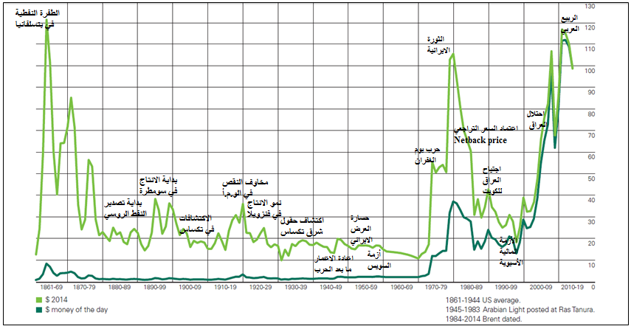
التطور التاريخي لأسعار النفط

Slide 16
المرحلة الأولى: مرحلة ازدهار الأسعار خلال السبعينات (صدمة الايجابية الأولى والثانية):
الصدمة النفطية الإيجابية الأولى 1973: خضعت السوق النفطية منذ فترة لاحتكار القلة وسيطرة منظمة ال OPEC على التسعير، خاصة بعد حدوث أزمة 1973 واستخدام النفط كسلاح خلال النزاع العربي الإسرائيليYom Kippur) (War - Arab Oil Embargo، حيث قامت الدول العربية بوقف تصدير النفط للدول المساندة لإسرائيل، وعملت على تخفيض الإنتاج ب 5 مليون برميل/اليوم، ليس بغرض تحقيق مكاسب اقتصادية ولكن لتحقيق أهداف سياسية، وقد تضاعفت الأسعار بما يقارب 4 مرات (من 3$/ب إلى 12$/ب) بعد هذه الأزمة، وذلك بسبب عدم مرونة الطلب للأسعار على النفط في المدى القصير بسبب وجود توقعات تشير بحدوث عوائق مستقبلية، وكذا وكذا ازدياد الطلب من قبل الدول الصناعية.

Slide 17
المرحلة الأولى: مرحلة ازدهار الأسعار خلال السبعينات (صدمة الايجابية الأولى والثانية):
الصدمة النفطية الإيجابية الثانية 1978/1979: خلال هذه الصدمة ارتفعت أسعار النفط من 14$/ب إلى 39$/ب نهاية 1979 وبداية الثمانينات، وهذه الصدمة الإيجابية كانت نتيجة لنقص الإمدادات النفطية بسبب الثورة الإيرانية وبعد توقف صادراتها النفطية بشكل نهائي، إضافة للحرب النفطية العراقية الإيرانية والتي امتدت من سنة 1980 إلى غاية 1988.

Slide 18
المرحلة الثانية: مرحلة انهيار أسعار النفط منتصف الثمانينات:
استمرار ارتفاع أسعار النفط بداية الثمانينات بسبب التصحيح السعري للدولار من جهة، ومن جهة أخرى بسبب الأحداث السياسية والاضطرابات التي عرفتها نهاية السبعينات في أهم مناطق الإنتاج النفطي في العالم (العراق وإيران)، وقد بقيت الأسعار تتراوح حول معدل 30 دولار للبرميل، وهو ما أدى إلى عرقلة النمو الاقتصادي للدول الصناعية، وبروز حالة من الانكماش والركود، ما أثر سلبا على الطلب النفطي ودفع الأسعار نحو الأسفل مسببا الصدمة السلبية الأولى سنة 1986.

Slide 19
الصدمة السلبية الأولى: أزمة 1986:
انهارت الأسعار من 30$/ب نهاية سنة 1985 إلى 10-12$/ب سنة 1986، كنتيجة لاختلال التوازن بين العرض والطلب، بعد أن فقدت منظمة الأوبك السيطرة على التسعير للأسباب التالية:
فائض في العرض: نجم هذا الفائض عن فوضى السوق وعدم احترام معظم دول ال OPEC لحصص الإنتاج، بالإضافة إلى الدور الذي لعبته الدول المنتجة خارج المنظمة، وكذا تسريب كميات كبيرة من المخزون الاستراتيجي لدى بعض الدول الصناعية للسوق بهدف التأثير على الأسعار، وهو ما أدى إلى ظهور فائض في العرض.

Slide 20
انكماش الطلب: نتيجة لحالة الركود الاقتصادي الذي عايشته الدول الصناعية خلال تلك الفترة من جهة، ومن جهة أخرى تزايد دور وكالة الطاقة الدولية والتي عملت منذ انشائها على تقوية موقف المستهلكين للنفط والتأثير على الأسعار، من خلال مجموعة من السياسات التي تستهدف ترشيد استهلاك الطاقة النفطية، ما أدى إلى تراجع الطلب النفطي.
ومنه فإن انهيار الأسعار سنة 1986 جاء نتيجة لفجوة كبيرة بين العرض والطلب نتيجة العرض المفرط، وتقلص الطلب. واستقرت الأسعار عند مستويات منخفضة حتى نهاية عشرية الثمانينات.

Slide 21
المرحلة الثالثة: مرحلة انتعاش الأسعار بداية التسعينات
تعافت الأسعار قليلا خلال بداية التسعينات بعد أزمة حرب الخليج الثانية، وقد سبب اندلاع الحرب النفطية بين الكويت والعراق سنة 1990و 1991حالة من القلق وعدم التأكد في السوق النفطي الأمر الذي دفع بأسعار النفط إلى أعلى محدثا الصدمة السعرية الموجبة الثالثة، وكما هو موضح بالشكل فقد ارتفعت الأسعار سنة 1990 لتناهز 22.26$/البرميل. وقد استقرت الأسعار في مستويات تفوق 16$/ب لغاية سنة 1997.

Slide 22
المرحلة الرابعة: انهيار الأسعار سنة 1998
انخفضت أسعار النفط بشكل حاد ليصل مستويات أدنى من تلك التي شهدتها أزمة 1986 (حيث بلغت الأسعار 13.53$) بينما انخفضت سنة 1998 إلى 12.28$. وجاءت هذه الصدمة النفطية نتيجة لأزمة الركود الآسيوي، وانخفاض نمو الطلب على الطاقة حول العالم وما رافقه من زيادة عرض النفط بسبب زيادة إنتاج الدول المستهلكة.

Slide 23
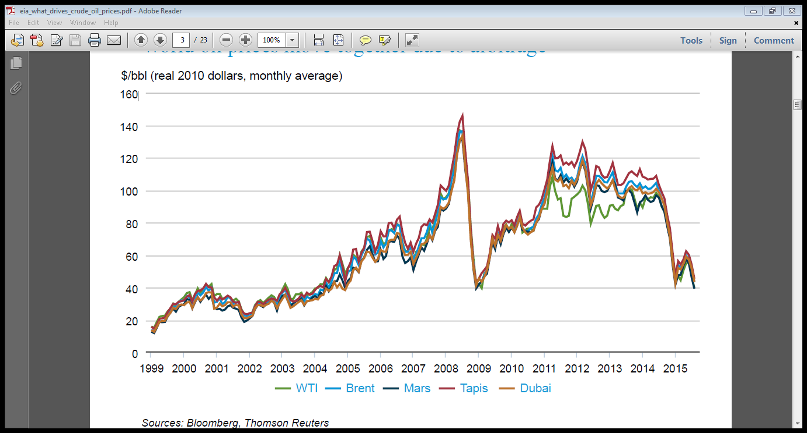
المرحلة الخامسة: ازدهار أسعار النفط بداية القرن الواحد والعشرين:
تميّزت عشرية الألفينات بازدياد نشاط المضاربة في الأسواق الآجلة للنفط، وانخفاض سعر صرف الدولار.

Slide 24
أزمة أحداث 11 سبتمبر 2001 في الولايات المتحدة الأمريكية:
أثرت هذه الأحداث بشكل سلبي على معدل النمو الاقتصادي الذي شهد نوع من التدهور ما انعكس على أسعار النفط الخام التي انخفضت بدورها على مدى عدة شهور نتيجة الانخفاض الحاد في الطلب العالمي على النفط (أنظر الشكل)، وقد انتقل متوسط أسعار النفط من 27.6$ سنة 2000 إلى 23.12$ سنة 2001. وكرد فعل لمنظمة OPEC ومحاولة منها لمواجهة الانخفاض في الأسعار قامت بتخفيض الإنتاج بحوالي 1.5 مليون برميل بداية من شهر جانفي 2002 مما أنعش سلة أسعار الأوبك.

Slide 25
أزمة حرب العراق 2003:
: بالإضافة للإضرابات في فنزويلا، شكل اجتياح الولايات المتحدة الأمريكية لدولة العراق صدمة سلبية في جانب العرض النفطي، ما أدى إلى ارتفاع أسعار النفط الخام عند نهاية الربع الأول من 2003 إلى مستويات قياسية.

Slide 26
استمرار ارتفاع أسعار النفط خلال العشرية الأولى من الألفينات:
وبدأت أسعار النفط تسجل ارتفاعا متواصلا غير مسبوق، حيث قفزت الأسعار سنة 2004 إلى 36.05$، نتيجة استمرار تراجع سعر صرف الدولار الأمريكي أمام العملات الرئيسية الأخرى، كما أن توقف روسيا عن الإنتاج بسبب خلاف الحكومة الروسية مع شركة Yukos النفطية، وزيادة حدة التوتر السياسي في الشرق الأوسط أثرا سلبا على جانب العرض، ما خلق فجوة بين العرض والطلب، خاصة مع تزايد الطلب على النفط الخام من قبل دول شرق آسيا (الصين).

Slide 27
واصلت الأسعار مسارها التصاعدي خلال سنتي 2005و2006 متجاوزة عتبة ال 60$، حيث ارتفعت أسعار النفط بشكل جنوني، وبنهاية عام 2007 كسرت حواجز قياسية محققة 100$/للبرميل، نتيجة الأسباب السابقة الذكر بالإضافة إلى بوادر ظهور أزمة الرهن العقاري في الولايات المتحدة الأمريكية، وكذلك حدة المضاربة في السوق النفطي، بالإضافة إلى ارتفاع الطلب النفطي خاصة من جانب الولايات المتحدة الأمريكية، وكذلك انخفاض العرض النفطي من قبل هذه الأخيرة والدول الأخرى كسوريا وإندونيسيا.

Slide 28
الأزمة المالية العالمية 2008 وانعكاساتها:
تميزت سنة 2008 في بدايتها باتخاذ أسعار النفط منحى تصاعدي، حيث تخطت الأسعار حاجز 80 دولار خلال الأشهر الأولى من سنة 2008 لتصل في شهر مارس ال 100 دولار، لتواصل بعد ذلك الارتفاع إلى أن وصلت أعلى مستوياتها في التاريخ في شهر جويلية من سنة 2008 والذي كان حوالي 148.28 دولار للبرميل. وقد ثار جدل بين محللي السوق النفطية حول الأسباب الحقيقية الكامنة وراء هذا الارتفاع.

Slide 29
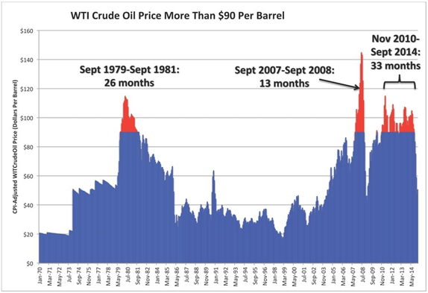
استقرار أسعار النفط في مستويات أعلى من 90 دولار خلال الفترة 2010-2014

Slide 30
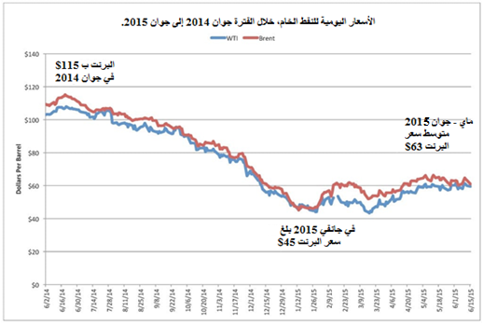
المرحلة السادسة: انهيار أسعار النفط (2014-2015)
إن الهبوط الحاد في أسعار النفط من حدود ال 100$/ب في جوان 2014 إلى 50$/ب في ديسمبر 2014 جاء بشكل مفاجئ ومعاكس لكل التوقعات الاقتصادية.

Slide 31
جاء انهيار أسعار النفط نهاية سنة 2014 مخالفا للتوقعات الاقتصادية، وهي حالة غريبة قلّما تحصل، حيث أن التوترات التي تعرفها البلدان المنتجة للنفط (العراق، ليبيا)، إضافة إلى الاضطرابات في سوريا، اليمن وأوكرانيا، علاوة على عدم وجود بدائل اقتصادية للنفط في المدى القصير يجعل من الاقتصاديين يتوقعون استقرار الأسعار في مستويات تفوق 110$، ويعزى تراجع أسعار النفط للأسباب التالية:

Slide 32
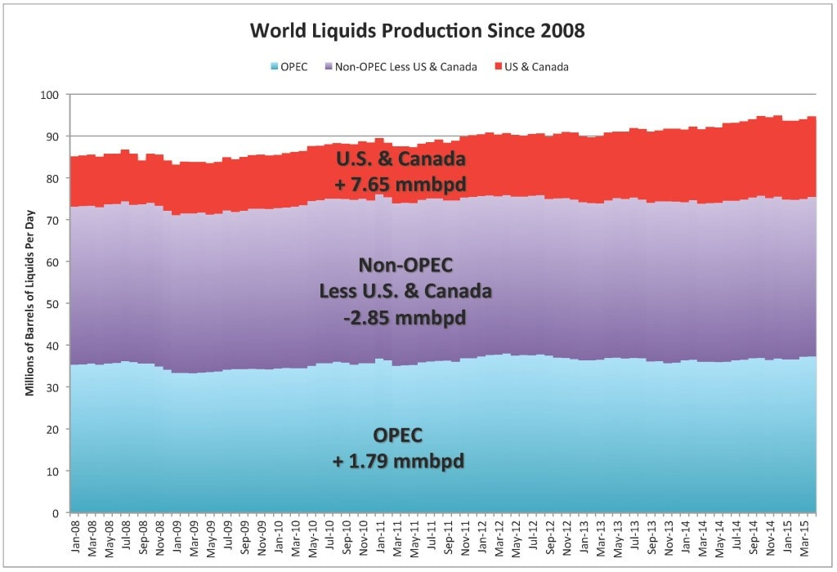
ارتفاع العرض وتخمة السوق: كان لعوامل العرض الدور الأكبر مقارنة بعوامل الطلب في انهيار أسعار النفط ب 50% بين منتصف سنة 2014 وأوائل سنة 2015، حيث أن نمو إنتاج النفط جزئيا من قبل الدول الغير أعضاء في منظمة ال OPEC (خاصة الزيت الصخري في أمريكا)، وأيضا الناتج الغير متوقع من قبل دول الأوبك التي ارتفاع انتاجها ب 1.79 م.ب.ي نتيجة ارتفاع الإنتاج في العراق، ليبيا، والسعودية، وفي مقابل ذلك فقد تراجع الطلب الأوربي والآسيوي

Slide 33
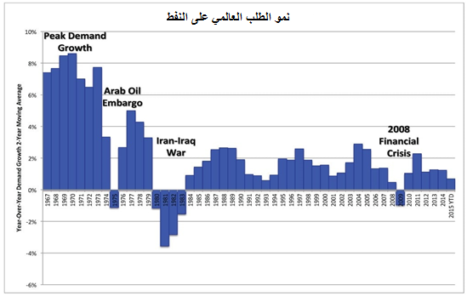
انخفاض الطلب العالمي:الاقتصاديات المتطورة في أوربا وآسيا بالكاد تنمو وخاصة الصين، التي عانت من تباطئ كبير مؤخرا، والدول النامية في أمريكا اللاتينية تتعثر، وهو ما أدى إلى تراجع نمو الطلب العالمي على النفط خاصة في الثلاثي الأول من سنة 2015 حسب الوكالة الدولية للطاقة، وهو ما يبرزه الشكل

Slide 34
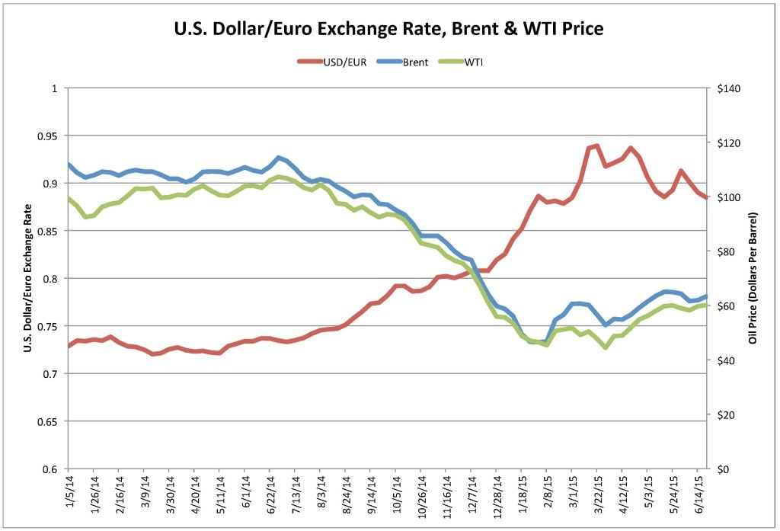
ارتفاع أسعار صرف الدولار:

Slide 35
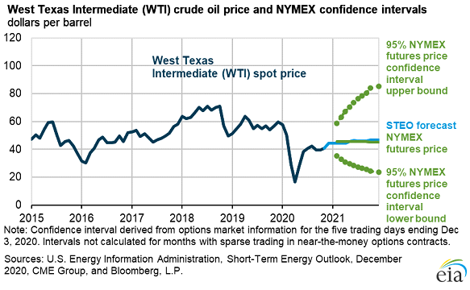
المرحلة السابعة: استقرار أسعار النفط في مستويات منخفضة

Slide 36
كما هو موضح فان أسعار النفط استقرت عند مستويات منخفضة من الأسعار اذ لم تتجاوز 60 دولار بين الفترة 2015-2018، وبالرغم من التعافي الهامشي سنة 2019 بفضل الاجراءات المتخذة من قبل الدول الأعضاء في منظمة أوبك والتشديد على حصص المعروض النفطي، الا أن الأسعار عادت للانخفاض مجددا، بسبب لجوء الو.م. الأمريكية لاستخدامها المخزونات الاستراتيجية.

Slide 37
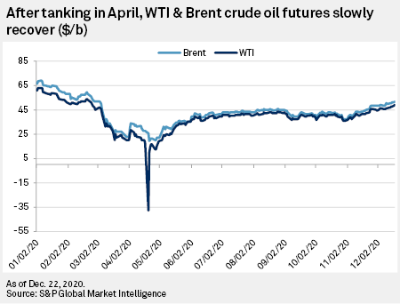
كما شهدت سنة 2020 تحقيق أسعار سلبية لأول مرة في التاريخ ويعود ذلك إلى حالة الاغلاق العام التي شهدها العالم أجمع كنتيجة انتشار وباء كورونا، ما أدى الى توفق كل النشاطات الاقتصادية، وتوقفت حركة النقل بمختلف أشكالها وانخفض الطلب على النفط

